Slide 1


Национальный статистический комитет Кыргызской Республики
СТАТИСТИКА И ЕЕ РОЛЬ В ОБЩЕСТВЕ

Slide 2

СТАТИСТИКА И ЕЕ РОЛЬ В ОБЩЕСТВЕ
Национальный статистический комитет Кыргызской Республики

Slide 3

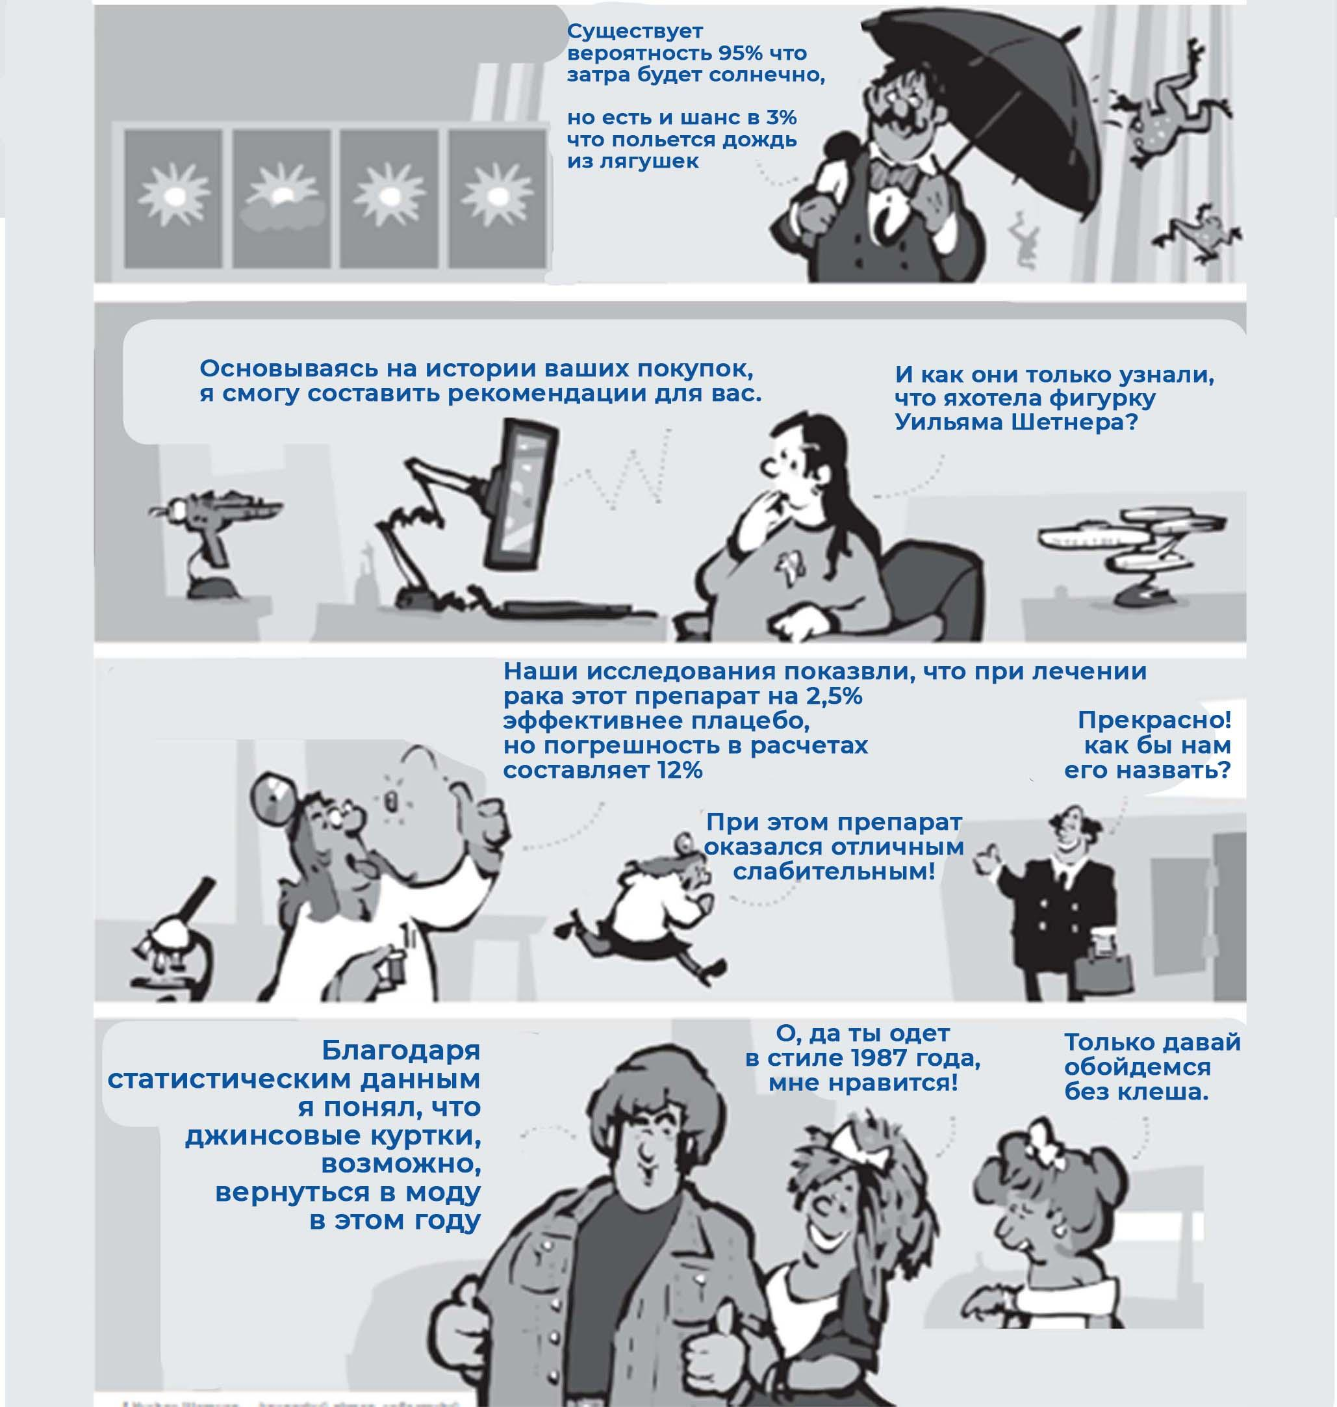

Значение статистики в современном мире
Современная статистика решает реальные общественные задачи
Notes:
Статистика играет огромную роль в современном мире и применяется в самых различных сферах жизни, от науки и бизнеса до политики и социальных наук. С ее помощью мы можем получить объективную информацию о происходящих явлениях, анализировать данные, выявлять закономерности и делать достоверные выводы.
Одной из важнейших областей применения статистики является экономика. Статистические данные позволяют изучать состояние рынка, прогнозировать тенденции развития отрасли, оценивать эффективность бизнес-процессов, анализировать влияние различных факторов на экономику.
Большинство из нас так или иначе имеют дело со статистикой каждый день, даже если вы зарабатываете себе на жизнь без жонглирования цифрами. Статистику «излучают» наши телевизоры, она просачивается из телефонов и радиоприемников, ее много в социальных сетях.
ПРИ ЭТОМ Статистика очень полезна: она помогает прогнозировать погоду, систематизировать информацию в интернете, развивать экономику, медицину, формировать модные тенденции. Статистика помогает побеждать на выборах, зарабатывать деньги, доказывать свое превосходство.
Так что же делает статистику такой необходимой? Самое простое объяснение заключается в том, что статистика помогает контролировать огромное количество важных вещей, что, в свою очередь, помогает лучше понять наш сложно устроенный мир и управлять им.

Slide 4


2,5 квинтильонов данных,
90% - сырые информации
СТАТИСТИКА - это трансформатор данных, она преобразует сырые данные в официальную статистику
Notes:
Одним из вызовов на сегодня являются большой поток данных. Ежедневно создается 2,5 квинтильона байтов данных, в результате чего 90% данных в сегодняшнем мире были созданы только за последние несколько лет. Но эти данные являются сырой информацией и для большинства пользователей они мало о чем говорят.
Статистика преобразует эти сырые данные в информацию и показатели, которые можно использовать и принимать на основе них решения. Таким образом, официальная статистика является незаменимым компонентом в информационной системе современного общества, предоставляющего госорганам , бизнес сектору и общественности данные о положении в экономической, демографической, социальной и экологической областях для принятия обоснованных решений.

Slide 5

Особенности статистики
Изучает количественную сторону общественных явлений
Изучает массовые явления
Изучает размеры и соотношения

Slide 6
Примеры применения статистики
Сфера | Примеры применения статистики
Государственное управление | На основе статистических данных формируются бюджеты, разрабатываются социальные программы, оценивается уровень жизни населения
Медицина | Анализ заболеваемости, прогнозирование распространения эпидемий, изучение эффективности лекарственных препаратов
Социология | Опросы населения, изучение общественного мнения, анализ социальных процессов
Наука и исследования | Эксперименты, анализ полученных данных, проверка гипотез
Образование | Оценка учебных достижений, изучение эффективности образовательных программ
Notes:
В целом, статистика играет неотъемлемую роль в понимании и анализе мира вокруг нас. Она помогает нам принимать обоснованные решения, опираясь на факты и числа, а не на субъективные оценки и предположения.

Slide 7

Статистика в бизнесе
Сбор, обработка и анализ данных
Идентификация проблем
Прогноз будущего
Маркетинговые исследования
Оценка эффективности бизнес – процессов
Notes:
Статистика играет важную роль в современном бизнесе, обеспечивая компаниям ценные инструменты для принятия решений и улучшение операций.
Одним из основных применений статистики в бизнесе является анализ данных. Компании используют статистические методы для сбора, организации и интерпретации данных о своей деятельности. Это помогает им понять текущие тренды, идентифицировать проблемы и прогнозировать будущие результаты.
Статистика также используется для проведения маркетинговых исследований. Компании собирают данные о своих клиентах, их предпочтениях и поведении, чтобы лучше понять свою целевую аудиторию и разработать эффективные маркетинговые стратегии.
Кроме того, статистика помогает в оценке эффективности бизнес-процессов. Компании могут использовать статистические методы, чтобы определить, насколько успешными являются их операции, идентифицировать проблемные области и предложить улучшения.
Статистика также играет важную роль в принятии решений в бизнесе. Компании используют статистические методы для анализа рисков и определения оптимальных стратегий. Они могут использовать статистические модели для прогнозирования будущих результатов и принятия информированных решений.
В целом, статистика является неотъемлемой частью современного бизнеса. Она помогает компаниям лучше понять свою деятельность, принять информированные решения и улучшить свою эффективность.

Slide 8

Статистика в медицине и здравоохранении
Сбор, обработка и анализ данных
Исследование и клинические испытания новых методов диагностики, лечения и профилактики болезней
Определение эффективности и безопасности лекарственных средств
Мониторинг распространения заболеваний
Оценка результатов медицинских услуг
Notes:
Статистика играет важную роль в медицине и здравоохранении, помогая выявить и анализировать тенденции, связанные с здоровьем и болезнями. Она используется для сбора, оценки и интерпретации данных, что позволяет сделать выводы о состоянии здоровья населения и определить необходимые меры для его улучшения.
Одно из основных применений статистики в медицине – это исследования и клинические испытания новых методов диагностики, лечения и профилактики болезней. С помощью статистического анализа можно определить эффективность и безопасность новых лекарственных средств, медицинских технологий и процедур, а также оценить их влияние на качество жизни пациентов.
Статистика также используется для мониторинга распространения заболеваний и оценки их воздействия на население. Например, эпидемиологические исследования позволяют определить распространенность и влияние инфекционных и хронических заболеваний на конкретные группы людей или население в целом. Это информация может быть полезной при разработке программ предотвращения и контроля болезней.
Кроме того, статистика в медицине помогает оценить результаты медицинских услуг и системы здравоохранения в целом. Сбор и анализ данных о качестве и доступности медицинской помощи позволяют выявить проблемные области и разработать стратегии для их улучшения. Также статистика может быть использована для определения эффективности различных подходов к лечению, позволяя принять обоснованные решения и улучшить результаты для пациентов.
В целом, использование статистики в медицине и здравоохранении помогает принимать обоснованные решения и оптимизировать процессы в сфере здравоохранения. Благодаря анализу данных и оценке результатов, можно разработать более эффективные стратегии предотвращения заболеваний, улучшить качество медицинской помощи и повысить общий уровень здоровья населения.

Slide 9

Статистика в политике и экономике
Сбор, обработка и анализ данных
Изучение общественного мнения и предпочтений населения
Анализ и прогноз тенденций
Оценка эффективности политических и экономических решений
Контроль и оценка социального неравенства и состояния рынка труда
Notes:
Статистика играет важную роль в политике и экономике, предоставляя надежные данные и информацию, необходимую для принятия взвешенных решений.
В политике статистика используется для изучения общественного мнения и предпочтений избирателей. Опросы, проводимые статистическими организациями, позволяют политикам анализировать тенденции голосования и учитывать общественное мнение при разработке программы и кампании.
Экономика также использует статистику для анализа и прогнозирования тенденций. Статистические данные о сырьевых рынках, стоимости жизни, безработице и других экономических показателях помогают экономистам и правительствам принимать решения о политике и регулировании рынков.
Статистический анализ также используется для оценки эффективности политических и экономических мероприятий. Сравнение данных до и после введения новой политики или экономической меры может показать её положительные или отрицательные результаты. Это позволяет оценить эффективность действий и корректировать стратегию в будущем.
Статистика в политике и экономике также позволяет контролировать и оценивать социальное неравенство и состояние рынка труда. Анализ статистических данных помогает выявить области с наивысшим уровнем безработицы и неравенства и разработать соответствующие программы для улучшения ситуации.
Таким образом, статистика является незаменимым инструментом в политике и экономике, помогая принимать обоснованные решения и анализировать результаты действий.

Slide 10
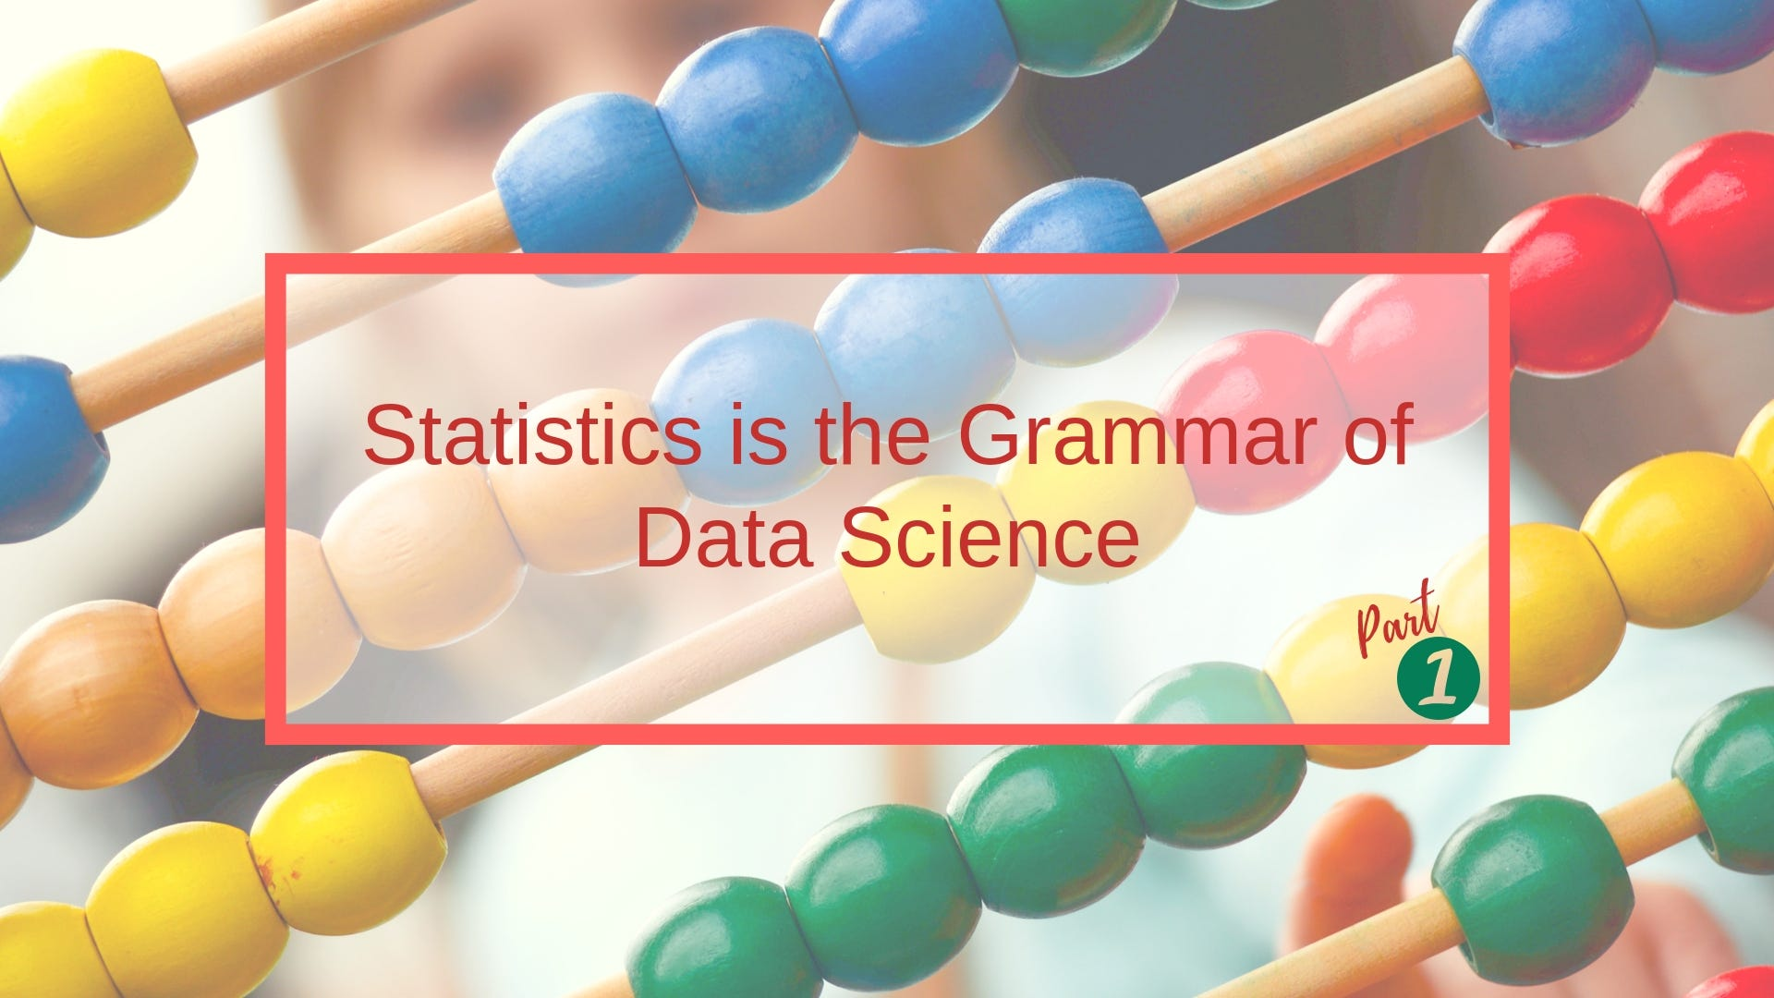
Роль статистики в исследованиях
Предоставление методологии для сбора, обработки и анализа данных
Обобщение данных и выявление закономерностей в явлениях или явлений в выборке
Проверка гипотез
Подготовка предсказаний
Выявление причинно-следственных связей
Notes:
Статистика играет важную роль в современных исследованиях, предоставляя инструменты и методологию для сбора, анализа и интерпретации данных. Она позволяет исследователям извлекать информацию из больших объемов данных и делать выводы на основе статистических закономерностей.
Основная цель статистики в исследованиях — обобщение данных и выявление закономерностей в явлениях или явлений в выборке. С помощью статистических методов исследователи могут проверять гипотезы, делать предсказания и принимать решения на основе имеющихся данных.
Статистика также помогает исследователям описывать данные, определять и измерять связи между переменными и выявлять причинно-следственные отношения. Например, в медицинских исследованиях статистика позволяет выявлять эффективность нового лекарства, сравнивая результаты в группах пациентов, принимавших данное лекарство и плацебо.
В целом, статистика играет важную роль в исследованиях, предоставляя исследователям инструменты для анализа и интерпретации данных. Без статистической методологии исследователи не смогли бы достоверно выявлять зависимости и делать выводы на основе имеющихся данных.
Таким образом, роль статистики в современном мире невозможно переоценить. Она является ключевым инструментом для сбора, анализа и интерпретации данных, которые позволяют делать обоснованные выводы и принимать рациональные решения. Без статистики сложно представить себе эффективное управление, научные исследования и успешный бизнес.

